Slide 1
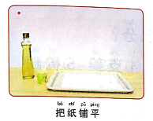
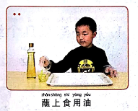
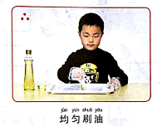
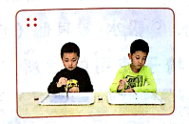
拓展
在一张纸上刷食用油，再往纸上滴水，仔细观察，有什么发现？

Slide 2
动 手 做 一 做

